Slide 1
ФГБОУ ВО Казанский ГМУ МЗ РФ
Кафедра психиатрии и медицинской психологии
Манипулятивное общение
доцент, к.пс.н. Рябова Т.В.

Slide 2

Терминология
При восприятии людьми друг друга могут осуществляться манипуляции, нацеленные на то, чтобы незаметно для человека заставить его чувствовать, думать и действовать так, как это выгодно манипулятору.
Манипуляция – коммуникативное воздействие, которое ведет к актуализации у объекта воздействия определенных мотивационных состояний, побуждающих его к поведению, выгодному для субъекта воздействия.
Синоним: социальное влияние

Slide 3





Терминология
Манипулятор - человек, который стремится воздействовать на поведение, чувства или решения другого.
Цель манипулятора — получить выгоду, при этом скрыв истинные мотивы, и создать у собеседника иллюзию, что он действует самостоятельно.
Манипуляторами не рождаются. Чаще всего ими становятся постепенно — в результате жизненного опыта, приобретенных моделей поведения и ситуаций, где манипуляция однажды оказалась эффективным способом добиться желаемого.

Slide 4
4 признака манипулятора
Сознательно искажает информацию. Манипулятор действует по принципу: «Вот про это я скажу, а про это — нет».
Стремится получить выгоду. Про такого человека говорят «идет по головам».
Подталкивает к действию. Или, наоборот, заставляет бездействовать.
Стремится нанести вред. После общения с манипулятором вы остаетесь в «минусе», а он — в «плюсе». Действия манипулятора всегда продуманы и имеют конкретную цель — получить выгоду за ваш счет.

Slide 5
4 «рычага» манипулятора
Страх. В каждом из нас живут страхи. Цель манипулятора — вытащить их, чтобы управлять нашими чувствами и действиями. Его посыл: «Если ты не сделаешь вот это, с тобой произойдет нечто ужасное».
Вина. Манипулятор давит на то, что мы что-то сделали или не сделали, пытаясь внушить собеседнику, что он какой-то неправильный, не такой как все. В результате человеку становится стыдно, у него искажается отношение к самому себе.
Желания. К такому приему часто прибегают в рекламе. Нам показывают идеальную картинку, а потом заявляют что-то в духе: «Зачем откладывать воплощение мечты? Просто возьми кредит и исполни ее сейчас!».
Привычка. Мы часто действуем «на автомате» и руководствуемся стереотипными представлениями — так наш мозг экономит энергию. Такими ситуациями пользуется манипулятор: он делает так, чтобы нам казалось, будто мы действуем как обычно — хотя на деле выполняем то, что нужно ему.

Slide 6
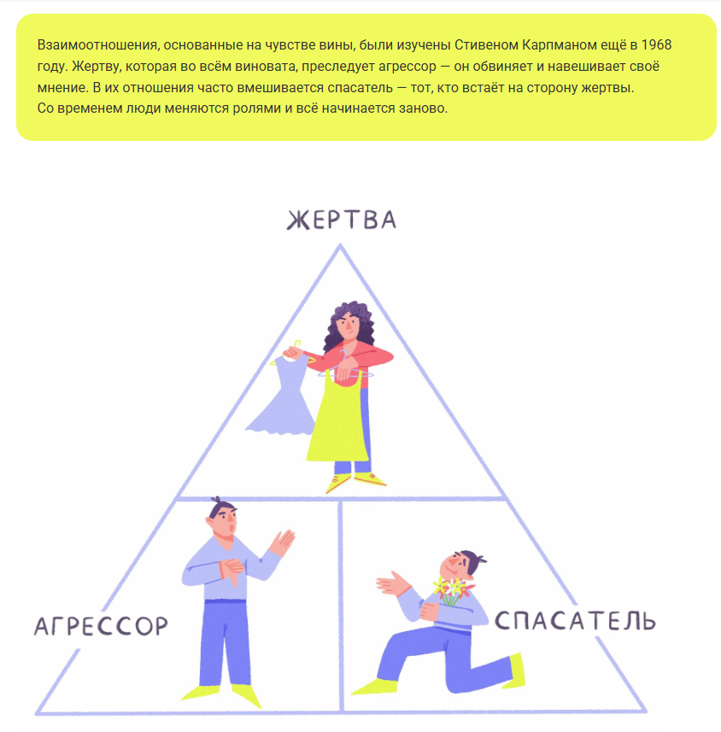

Slide 7
4 приема манипулятора
Сознательное искажение информации. Например, вам предлагают быстрый кредит без переплаты, но не рассказывают о всех условиях сделки.
Ограничение во времени. Опять же часто используется в рекламе: слова вроде «акция временная — успейте купить сейчас!» — это оно. Цель манипулятора — лишить возможности рационально все взвесить.
Эмоциональное воздействие. Например, нам говорят о возможности заработать все деньги мира после прохождения двухнедельного бизнес-курса.
Эксплуатирование комплекса неполноценности. Посыл: все люди как люди, а ты — белая ворона, с тобой что-то не так. Такой подход любят применять на тех же условных бизнес-курсах, когда нам транслируют мысль «хватит быть неудачником».

Slide 8
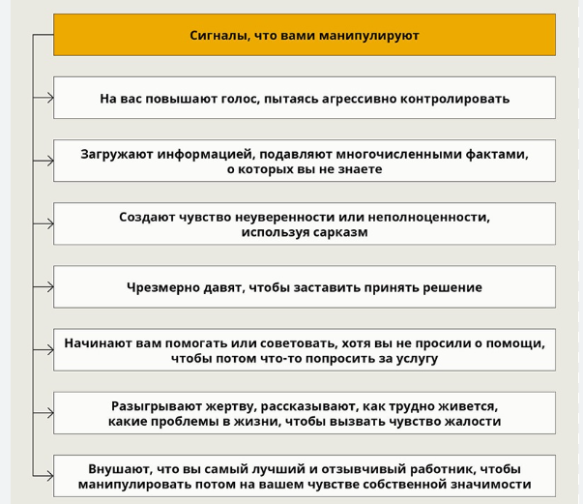

Slide 9
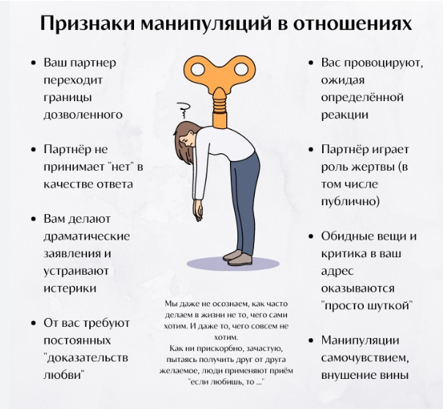

Slide 10
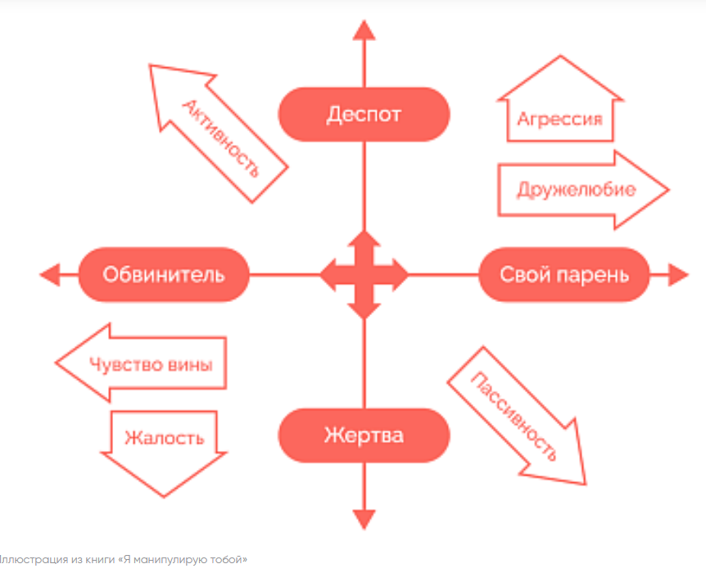
«Я манипулирую тобой» Н. Непряхин
«Деспот». Работает с чувством страха жертвы, ему важно продемонстрировать контроль и силу, проявляет агрессию. Делает всё возможное, чтобы его окружение ощущало себя жертвами.
«Жертва обстоятельств». Играет на жалости, нарочито показывает, что он жертва в сложившейся ситуации. Он любит, когда за него делают работу, поэтому акцентирует внимание на своей слабости, инфантильности и некомпетентности.
«Обвинитель». Старается вызвать у жертвы чувство вины. Критикует и пристыжает других, позиционирует себя как эксперт во всех областях. Коллекционирует обиды и претензии, чтобы вовремя предъявить их.
«Свой парень». Общается с жертвой, будто они знакомы много лет. Хочет, чтобы жертва не могла ему отказать, для этого за каждый свой маленький поступок требует от жертвы гораздо большего.

Slide 11

Манипулятивные приемы
Газлайтинг (по названию английской пьесы «Газовый свет») – направлен на то, чтобы исказить у партнера чувство реальности: «Тебе показалось», «Не было такого», заставляет человека сомневаться в адекватном восприятии действительности. Чтобы противостоять газлайтингу, необходимо верить в себя, искать поддержку в друзьях, записях, группе поддержки

Slide 12
Манипулятивные приемы
Проекция – человек не видит собственные недостатки, приписывает их другим. Скупой человек говорит «Все люди такие жадные». Важно опираться на знание себя, собственную реальность.
Бессмысленные разговоры – отвлекают, расстраивают, изнуряют. Не вступайте в такие разговоры, говорите только по делу, по существу.
Голословные утверждения - посетитель начинает несправедливо, не аргументированно критиковать («вы - бездельник»), давить на чувство вины. Противодействием может служить конкретизация: «назовите факты, в чём конкретно я ошибся?», интеллектуально подавлять эмоциональную критику.

Slide 13
Манипулятивные приемы
Подмена контекста – делаются поспешные выводы, опора только на собственные ожидания и иллюзии, искажаются Ваши мысли, позиция обвиняющего за неподобающее поведение. Противодействие – повторить свои мысли, фразы вновь и вновь.
Скрытые и явные угрозы, оскорбления – такой человек выдвигает необоснованные требования к другим людям, ощущает собственное превосходство, самолюбие, а когда его ожидания не оправдываются, ставит ультиматум, шантажирует угрозами. Он уверен, что все ему должны (а сам он никому ничего не должен). Противодействие: опора на юридические документы, законодательство.

Slide 14
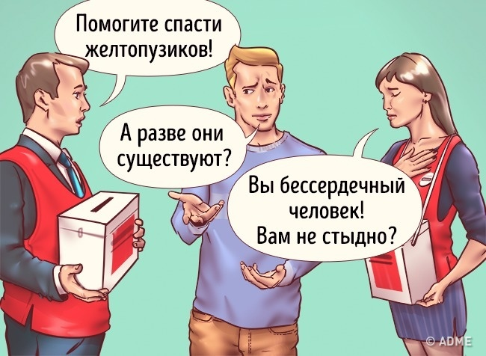
Манипулятивные приемы
«Пристыживание». Даже, если в ситуации виноват он. Будет обвинять Вас и самым ужасным человеком, конфликтным, и что все Вас не любят и знать не хотят. И что стоит подумать Вам о своем поведении и начать себя вести по-другому. Потому что только Вы, Вы и еще раз Вы во всем виноваты. И никто больше.

Slide 15
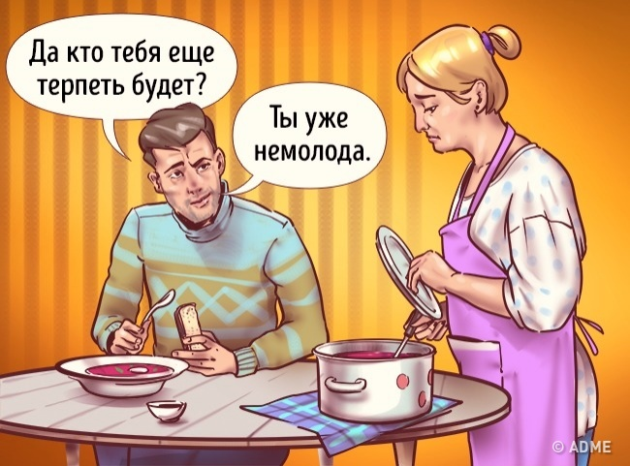
Манипулятивные приемы
Обесцениванием Вас и Ваших достижений. «Ты делаешь это. А, может, это делать вредно», «Ваш стаж еще не говорит о Вашей квалификации», «Докажите мне, что Вы что-то из себя представляете», «И это суп? Даже я лучше умею», «Вы всё делаете плохо»

Slide 16

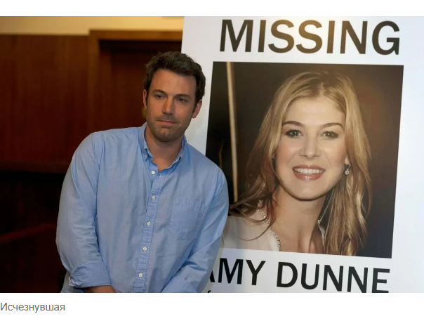
Признаки абьюзера
Абьюзер — это человек, систематически применяющий насилие (психологическое, физическое или экономическое) для установления власти, контроля и манипуляции над партнером.
Абьюзеры часто нарушают границы, используют газлайтинг, шантаж и необоснованную критику, заставляя жертву сомневаться в себе, при этом внешне они могут казаться заботливы.
Тотальный контроль: Абьюзер стремится знать, где вы находитесь, с кем общаетесь, контролирует финансы и одежду. Эмоциональные качели: Постоянная смена заботы и внимания на холодность, агрессию или игнорирование.
Газлайтинг и перекладывание вины: Абьюзер отрицает факты насилия, заставляя жертву сомневаться в своей адекватности ("этого не было", "ты преувеличиваешь"), обвиняет саму жертву в своем поведении.
Изоляция. Попытки ограничить общение жертвы с друзьями и родственниками.
Обесценивание: Критика, насмешки, обесценивание успехов и чувств партнера.
Вспышки агрессии: Физическое насилие, запугивание, порча имущества

Slide 17
Что делать, если столкнулись с абьюзом?
Почему они так себя ведут?
Абьюз — это не болезнь, а модель поведения, часто усвоенная в детстве, где насилие было нормой. Это попытка справиться с тревогой и низкой самооценкой через власть.
Признать проблему: Перестать оправдывать агрессора.
Установить границы: Четко говорить "нет" и прекращать разговоры при попытке давления.
Искать поддержку: Рассказать близким, друзьям или обратиться к специалисту (психологу).
Разработать план безопасного ухода: Если отношения опасны, заранее подготовить документы, деньги и безопасное место

Slide 18
Какие способы применяет манипулятор, чтобы выйти победителем в ситуации и прервать Ваши попытки диалогового общения?
Ложь. Манипулятор будет врать беззастенчиво, не обременяя себя границами. Разоблачить его во лжи сложно. Он будет постоянно отрицать то, что говорил до этого и запутывать следы.
Травлей на Вас третьего человека (обычно конфликтного и агрессивного). «Слушай, а Сидоров про тебя сказал то-то и то-то».
Прикидыванием овечкой и жертвой, особенно, если Вы предприняли защиту себя. «Все на мне, а он…», «Я все делаю, а он…», «Я такой хороший человек, все меня любят, а ты…», «Из-за тебя мне плохо, ты меня подставил».
Лестью. «Слушай, ты – такой хороший человек, если не ты, то кто?», «Без тебя мы не справимся, только ты можешь…», «Ты - самый ценный сотрудник, поэтому тебе поручаем работу неоплачиваемую и в твоё личное время», «Ты же – мать Тереза просто»…
Призыванием Вас одуматься. «Меняйся, нельзя быть такой (таким)», «Ты просто невозможен», «Тебя никто не любит»…
Запугиванием, взятием «на слабо». «Если ты не прекратишь, да я тебя…», «Теперь ты получишь это», «Теперь я тебя не буду любить», «Теперь я от тебя буду гулять, потому что ты сама это заслужила и напросилась» .

Slide 19

В семье
Внушение собственной беспомощности
Друг или партнёр значит очень много в вашей жизни. Поэтому вы прислушиваетесь ко всему, что этот человек говорит и делает. Если же он вами недоволен, то причина не так важна — сам факт его злости или раздражения уже вызывает ком в горле.
Особенно если вы слышите: «Можно было и нарядиться, а то мне с тобой рядом идти стыдно».
Манипулятор может навешивать чувство долга — вы обязаны соответствовать его стандартам в области красоты, успехов в учёбе или работе, образе жизни. Если же вы далеко от внезапного идеала, критика в ваш адрес не заставит себя ждать.
💔 Для близкого человека вы прекрасны — и равны с ним. Поэтому его отношение всегда будет уважительным. А вы не потеряете близкого человека, если будете мечтать о своём или активно выражать мнение.

Slide 20
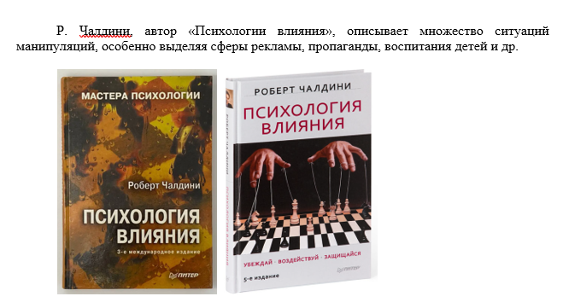

Slide 21
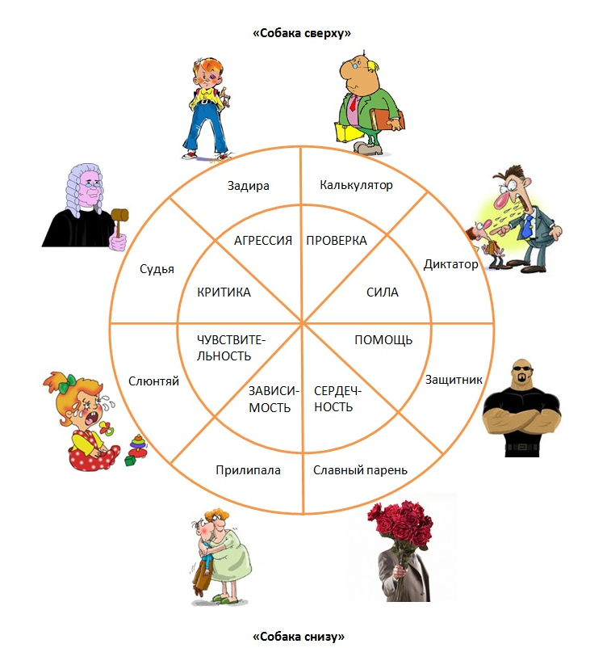


Э. Шостром считает, что почти каждый занят тем, что манипулирует окружающими, которые манипулируют им (описание рисунка далее)

Slide 22
Типы манипуляторов по Э. Шострому
Диктатор – демонстрирует свою силу. Он доминирует, управляет, отдает распоряжения, ссылается на авторитеты и делает все для того, чтобы руководить своей жертвой.
Слюнтяй – обычно выступает в роли жертвы Диктатора и представляет собой его полярность. Слюнтяй выработал и развил в себе блестящий навык справляться с диктатором. Он показывает всем свою чувствительность. Он забывает, не слышит, он пассивен и молчалив.
Калькулятор – стремится во что бы то ни стало контролировать и управлять всем и вся. Он вводит в заблуждение, обманывает, пытается перехитрить, провести и надуть, запудривая людям мозги. Таким образом он осуществляет над ними свой контроль.
Прилипала – являет собой противоположность Калькулятору. Он подчеркивает собственную зависимость. Он желает быть ведомым, ищет заботы и готов быть одураченным. Он позволяет другим делать за него всю работу.

Slide 23
Типы манипуляторов по Э. Шострому
Задира – демонстрирует агрессию, жестокость и недоброжелательность. Он контролирует окружающих при помощи разного рода угроз.
Славный парень – демонстрирует окружающим свою заботу, любовь и сердечность. Он просто убивает своей добротой. В каком-то смысле с ним гораздо сложнее справиться, чем с Задирой, ведь вы же не можете нападать на Славного парня! В любом конфликте с Задирой Славный парень выигрывает.
Судья – всё время подчёркивает свою критичность, которая нередко перерастает в скептицизм или критиканство. Он не доверяет никому; он склонен осуждать других, обидчив и злопамятен.
Защитник – противоположность Судье. Он выражает поддержку и не придирается к недостаткам. Он портит окружающих своим чрезмерным сочувствием и своим нежеланием дать им возможность самостоятельно постоять за себя и самостоятельно защитить себя. Вместо заботы о собственных нуждах он погружается с головой в нужды окружающих, над которыми устанавливает пожизненную опеку.

Slide 24
Насколько Вы склонны к манипуляторству?
Макиавеллизм личности — это психологическая черта, характеризующаяся циничным отношением к людям, высокой склонностью к манипуляциям, эмоциональной холодностью и пренебрежением к общепринятой морали ради достижения личных целей. Люди с высоким уровнем макиавеллизма рассматривают окружающих как инструменты для получения выгоды, часто используя обман и лесть.
Ключевые особенности макиавеллизма:
Цинизм и неверие в мораль: Макиавеллисты считают, что людьми можно и нужно манипулировать, а большинство людей порочны, лживы и эгоистичны.
Эмоциональная отстраненность: Высокая способность сохранять хладнокровие, отсутствие эмпатии, что позволяет им эффективно манипулировать чувствами других.
Стратегическое мышление: Сокрытие подлинных намерений, умение говорить то, что другие хотят услышать.
Ориентация на выгоду: Приоритет собственных интересов над интересами окружающих.
Макиавеллизм является одним из элементов «темной триады» (вместе с психопатией и нарциссизмом) и часто измеряется с помощью Шкалы макиавеллизма личности, MACH-IV.

Slide 25
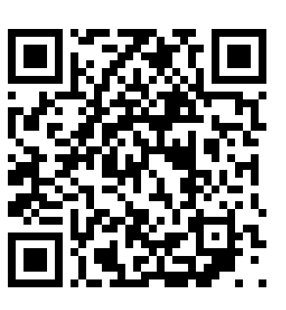
Шкала макиавеллизма личности, MACH-IV (20 вопросов)

Slide 26
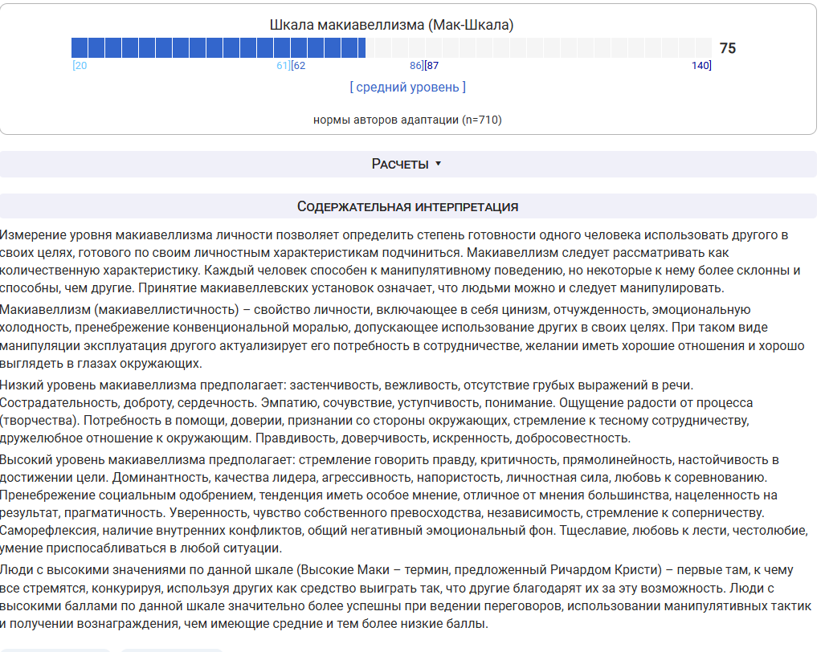

Slide 27
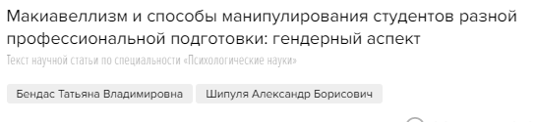
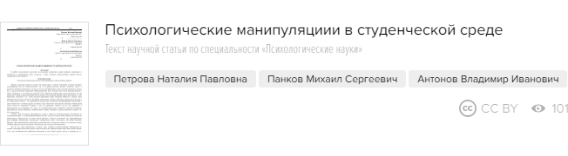
Актуальность
Проблема манипулирования поведением, мнением других людей является реалиями наших дней. Склонность к манипулированию (ключевой признак макиавеллизма) становится объектом научных исследований.

Slide 28
Гусейнова Ж.А. Манипулятивные действия студентов // Международный журнал экспериментального образования. 2013. № 4. с.99-101.
1 тип. Студенты «давят на жалость» -вызывают у преподавателя чувство сочувствия, сострадания, рассказывая о проблемах личного, семейного, характера и т.п.
2 тип. Студенты воздействуют на потребность преподавателей в в самоутверждении и в положительных эмоциях: «Нам нравятся ваши занятия», «Такого классного преподавателя еще не было» и др.
3 тип. Воздействуют на неспособность некоторых преподавателей противостоять психологическому давлению: «вся группа просит не проводить занятие».
4,5 тип – воздействие на конформизм и установки преподавателя

Slide 29
Анализ результатов по «Шкала макиавеллизма личности”
Выявлено, что у 70% опрошенных студентов средние значения по шкале находится в пределах нормы (68-92)
20% из опрошенных показали результаты свыше 93 баллов, что говорит об их высокой предрасположенности к манипулированию.
10% показали результаты ниже средних значений низкий результат (ниже 60) что свидетельствует о том, что 10% студентов из всех опрошенный сильно подвержены манипуляциям со стороны.

Slide 30
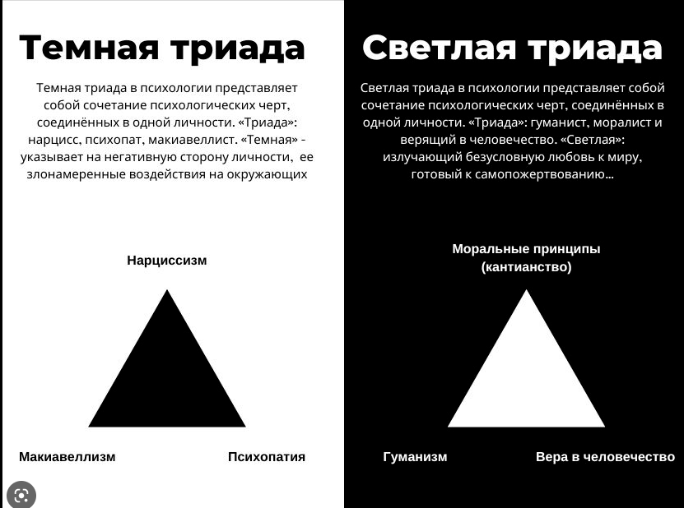

Slide 31
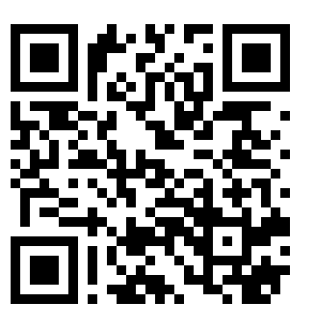
Опросник «Темная триада» (28 вопросов)

Slide 32
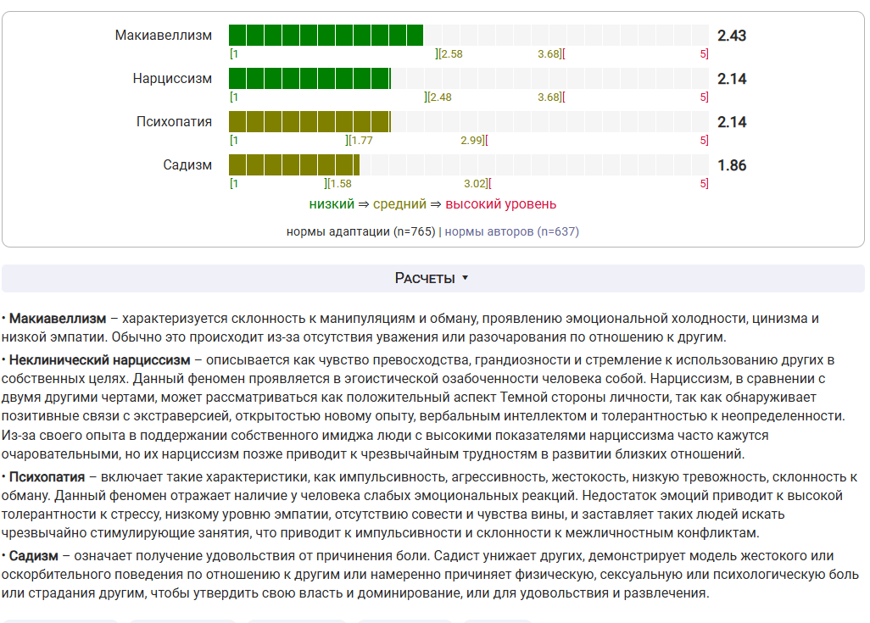

Slide 33
Анализ результатов теста «Темная триада»
Позволяет определить 3 характеристики (макиавеллизм, нарциссизм и психопатию).
Макиавеллизм включает в себя манипуляцию и эксплуатацию других, циничное пренебрежение нравственностью, сосредоточение на собственных интересах и лживость.
Макиавеллисты просчитывают последствия своего поведения а те, у кого высокая психопатия, действуют импульсивно.
В нарциссизме авторы опросника акцентируют преувеличенное чувство собственной значимости, желание постоянно подтверждать свое превосходство.
Объединяет все три черты черствость и безразличие к людям.
Отсутствие эмпатии позволяет не тратить время и силы на чужие проблемы и не испытывать чувства вины, манипулируя другими людьми для достижения собственных целей.
Отсутствие эмоционального отклика и использование манипулятивных тактик представляют собой ядро Темной триады, то есть именно то, что позволяет рассматривать «темные» черты как единый комплекс.

Slide 34
Анализ результатов теста «Темная триада»
Шкала нарциссизма показала, что 30% студентов имеют нарциссические черты характера (самовлюбленность, гордость, отсутствие эмпатии), однако их результат критически не выходил за рамки нормы (средние значения 3,8)
Значение психопатии также в пределах нормальных значений (1,93 балла) что свидетельствует о том, что для студентов не характерны такие черты как асоциальное поведение, импульсивность, эгоизм, бессердечность и беспощадность.

Slide 35
Основные шаги защиты от манипуляций:
Осознайте и назовите манипуляцию: Скажите прямо: «Кажется, ты пытаешься надавить на меня, чтобы я сделал...». Это лишает манипулятора скрытого преимущества.
Возьмите паузу (техника «Я подумаю»): Манипуляторы торопят. Не отвечайте сразу, скажите: «Мне нужно время подумать».
Говорите «Нет»: Учитесь отказывать без оправданий. «Я не готов это делать», «Это мне неинтересно»
Используйте «Я-сообщения»: Говорите о своих чувствах, а не обвиняйте. Вместо «Ты манипулируешь» скажите: «Я чувствую неловкость, когда от меня требуют срочного ответа»

Slide 36

Основные шаги защиты от манипуляций
Сломайте сценарий: Ответьте нестандартно. Если давят на чувство вины, спокойно согласитесь или переведите в шутку. Если требуют срочности, демонстративно замедлитесь.
Переспрашивайте прямо: «Чего ты пытаешься добиться этим разговором?», «Зачем ты мне это говоришь?»
Дистанцируйтесь: Если ситуация токсична, лучше сократить общение, а в крайних случаях — прекратить его вовсе.

Slide 37
Основные шаги защиты от манипуляций
Установление границ
Подумайте: действительно ли много вы отдаёте близкому человеку? Как вы себя ощущаете после встречи с ним?
Старайтесь объективно оценить рабочую, финансовую и личную нагрузку. А затем установите границы и смело говорите «нет», если просьбы не вписываются в вашу зону комфорта.
быть неудобным человеком, от которого отвернулись, чем «кормить» манипулятора своей энергией и личным временем.
Если вместо диалога вы вновь слышите угрозы и обвинения, лучше вовсе оборвать все связи с манипулятором — отправить его в чёрный список, съехать из общей квартиры.

Slide 38
Основные шаги защиты от манипуляций
Уверенность в себе
Старайтесь чаще озвучивать свои мысли и потребности. Особенно если почти всегда вы молчите и слушаете. Изучите навыки общения и практикуйте. Не бойтесь сказать напрямую, что вы чувствуете и замечаете. Используйте терминологию — манипуляция, шантаж и газлайтинг.
Если вы слышите, что думаете или ведёте себя неправильно, продолжайте уточнять почему и говорите, что вас это беспокоит. Во время разговора достаточно объяснять свою точку зрения — без конкретных причин вроде усталости, навалившихся дел.
Навыки общения
Если собеседник давит и настаивает на своём, смотрите ему прямо в глаза — это будет сбивать его с толку. Всегда отвечайте уверенно и не позволяйте ему возражать. Если вы видите, что человек отрицает то, в чём вы уверены, — соберите доказательства. Звучит масштабно и загадочно, но на самом деле достаточно записать его слова на диктофон. , не манипулируют ли тобой.
Еще будет полезно чётко повторять одну и ту же мысль. Если вам говорят: «Ты меня совсем не слышишь, у меня больше нет сил» — отвечайте: «Я готов тебя выслушать ещё раз». Повторяйте несколько раз, пока фраза не дойдёт до манипулятора. Не позволяйте давить на жалость — молчание в этом точно не поможет.
Подкрепить вашу точку зрения помогут общие друзья или коллеги — уточните у них факты или точную цепочку событий. Так

Slide 39
Если вами манипулируют
Главное — сохранять спокойствие, взять паузу и обозначить личные границы.
Осознайте манипуляцию, не принимайте быстрых решений, открыто скажите о своем дискомфорте и уверенно говорите «нет». Важно перевести общение в конструктивное русло, требуя прямых просьб вместо давления, или минимизировать контакт.

Slide 40
Что делать, если Вами манипулируют?
Итак, вы точно уверены, что вами манипулируют. Как вести себя с манипулятором?
Спрашиваем себя: «Зачем мне соглашаться? В чем мой интерес?».
Определяем, кто источник информации. Пусть для примера это будет сотрудник визового агентства, который гарантирует 100 % одобрение шенгена.
Ищем альтернативные источники информации. Говорим с другими визовыми агентами и выясняем, что гарантировать 100 % одобрение шенгена не может никто.
Берем время, чтобы все обдумать.
Вспоминаем про свои ценности, когда кто-то рисует нам красивую картинку, — «а действительно ли мне это надо?».
Принимаем решение поддаваться или противостоять манипулированию. Да, мы можем согласиться на условия манипулятора по своим личным причинам — но мы сделаем это осознанно.

Slide 41
Что делать если Вас критикуют или обвиняют?
- выразить согласие с тем, с чем можно согласиться («да, так может показаться на первый взгляд, и вместе с тем….»);
- поругать себя самому, дать критикующему то, что он хочет;
- при неаргументированной, «огульной» критике обратиться к логическим аргументам: «конкретизируйте в фактах, в чем моя ошибка».
- метод амортизации. Применяется, если критика аргументирована. Не говорим, что не правы. Используем фразы «да, но…». Например, «Да, на первый взгляд …. И вместе с тем ……».
- при критике за реальные ошибки. Используем 3 шага:
1. берём ответственность на себя «да, это была ошибка»;
2. извиняемся «я приношу свои извинения за то, что….»:
3. называем конкретные сроки и методы исправления: «в течение такого –то времени я сделаю то – то и впредь такого не повторится».

Slide 42
Техника «Я –высказывание». Используем 4 шага:
выражаем понимание: «я, конечно, понимаю, что Вы очень недовольны этим случаем»;
говорим, что раздражает: «но когда Вы повышаете на меня голос в присутствии других посетителей и коллег»;
озвучиваем свои эмоции по этому поводу: «мне очень дискомфортно, я себя чувствую незащищённой»
в конце озвучиваем важное - говорим то, что нас объединяет и альтернативу решения проблемы: «я очень хочу решить Вашу проблему, сделаю всё, то от меня зависит как от госслужащего, социального работника, психолога и др.. Давайте сделаем следующее…».

Slide 43
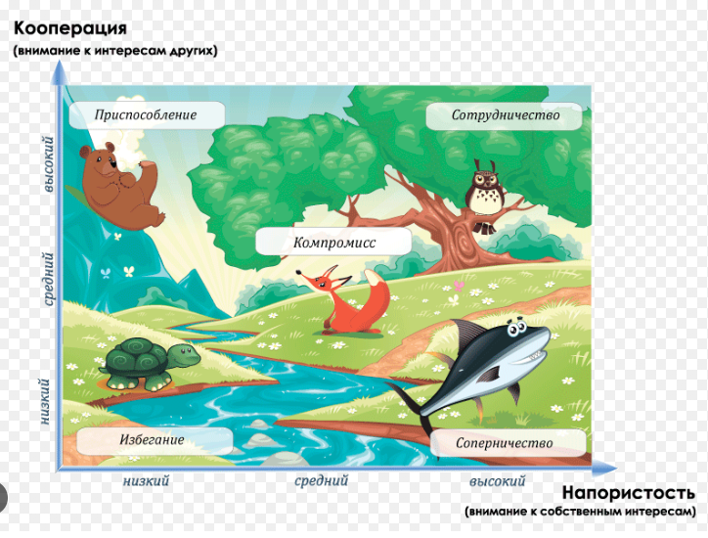
Тест Томаса –Киллмана, стратегии поведения в конфликте

